Slide 1






劳
动
节
通
用
活
动
策
划
方
案
汇报人:
汇报时间:XX年XX月

Slide 2

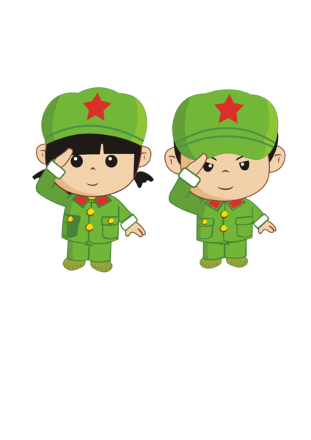

Slide 3




— 目录 —
01
02
活动概况
活动筹备
03
04
活动实施
活动预算

Slide 4




第一部分
活动
概况

Slide 5

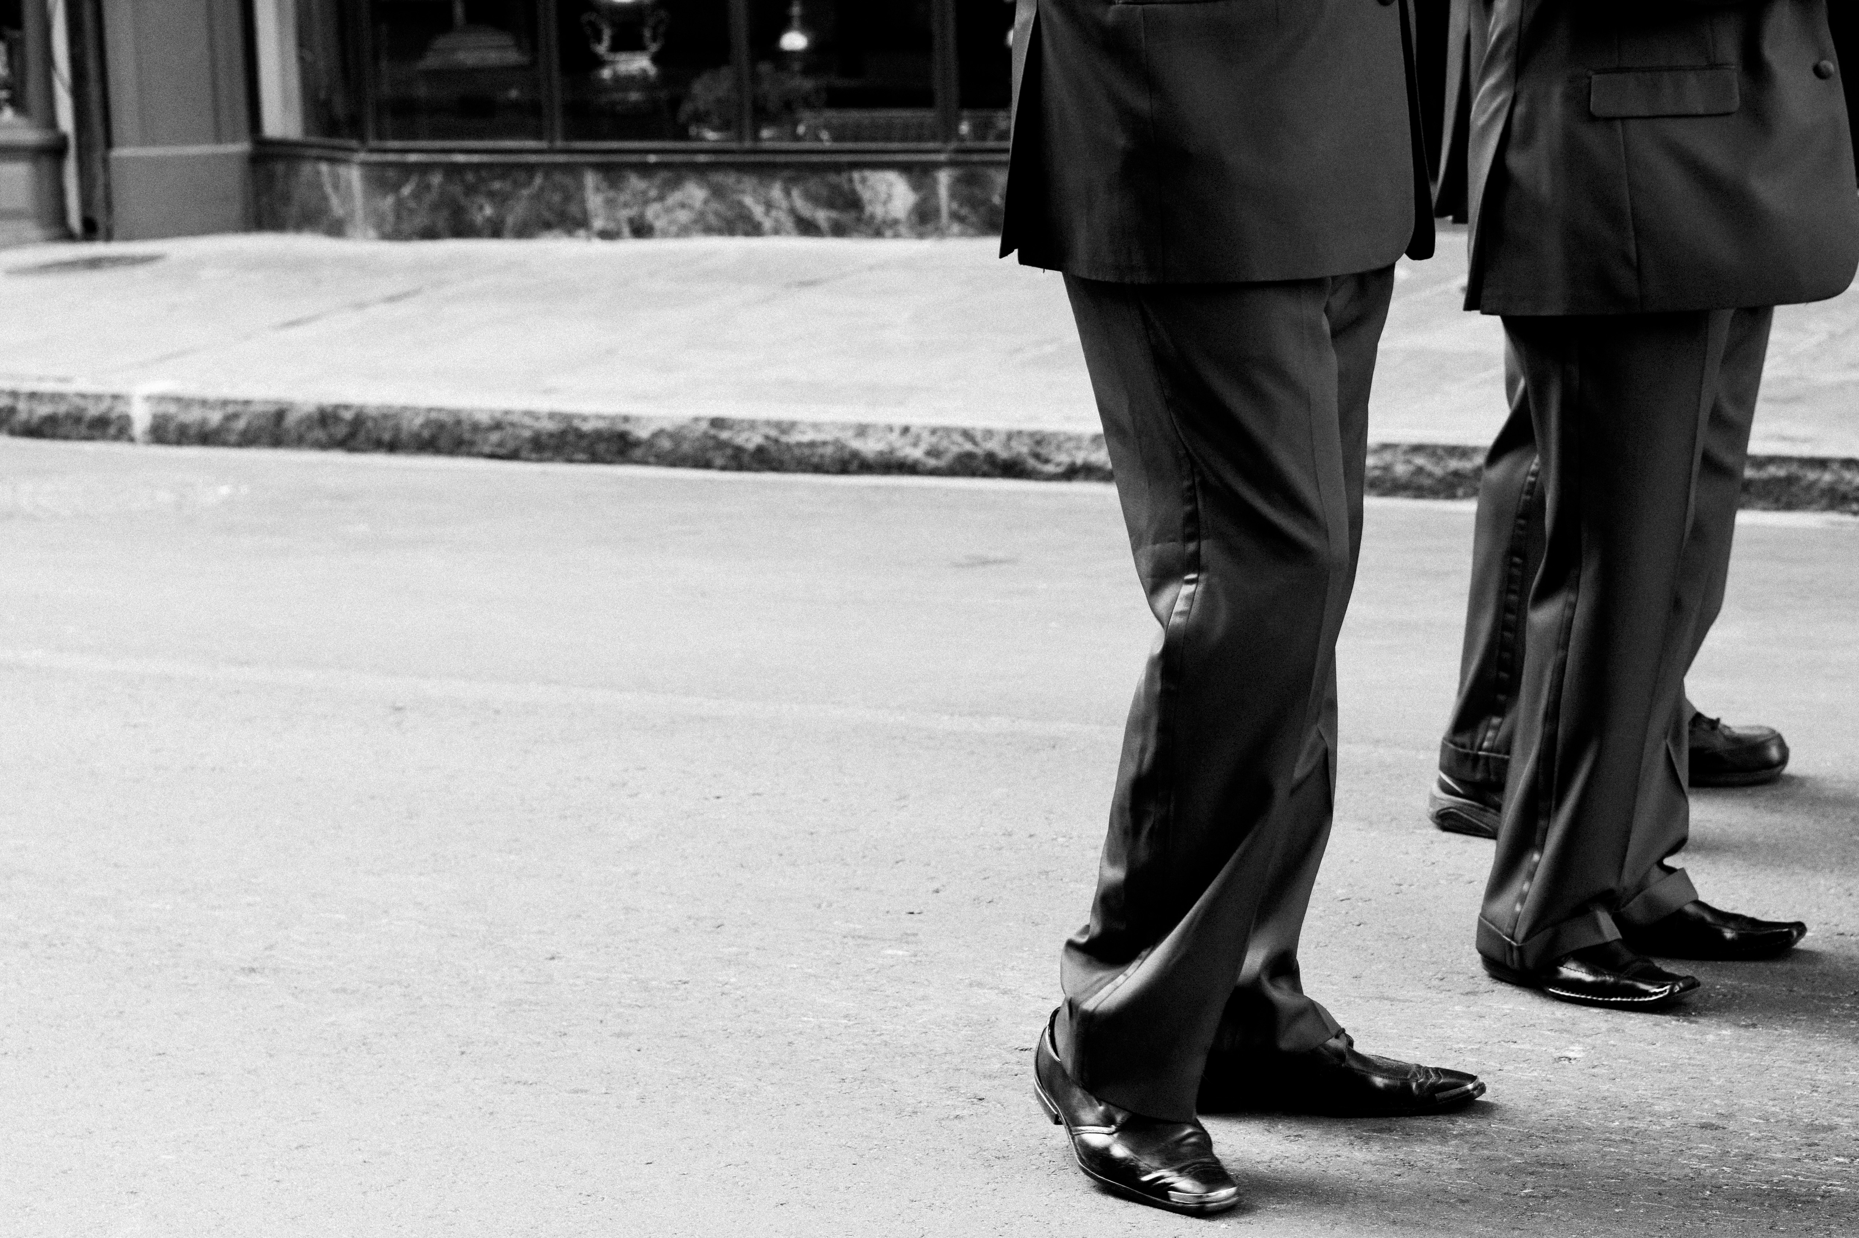

第一章 活动背景
LOGO
十八世纪末，美国和欧洲等许多国家，逐步由资本主义发展到帝国主义阶段，为了刺激经济的高速发展，榨取更多的剩余价值，以维护这个高速运转的资本主义机器，资本家不断采取增加劳动时间和劳动强度的办法来残酷地剥削工人。
在美国，工人们每天要劳动14至16个小时，有的甚至长达18个小时，但工资却很低。马萨诸塞州一个鞋厂的监工曾经说过这样的话：“让一个身强力壮体格健全的18岁小伙子，在这里的任何一架机器旁边工作，我能够使他在22岁时头发变成灰白！”沉重的阶级压迫激起了无产者巨大的愤怒。他们知道，要争取生存的条件，就只有团结起来，通过罢工运动与资本家作斗争。工人们提出的罢工口号，就是要求实行八小时工作制。
■■■■■■
第一部分 活动概况
第05页
>>

Slide 6

第二章 活动目的
LOGO
1877年，美国历史上第一次全国罢工开始了
工人阶级走向街头 游行示威，向政府提出改善劳动与生活条件，要求缩短工时，实行八小时工作制。
罢工不久，队伍日渐扩大，工会会员人数激增，各地工人也纷纷参加了罢工运动。
■■■■■■
第一部分 活动概况
第05页
>>

Slide 7
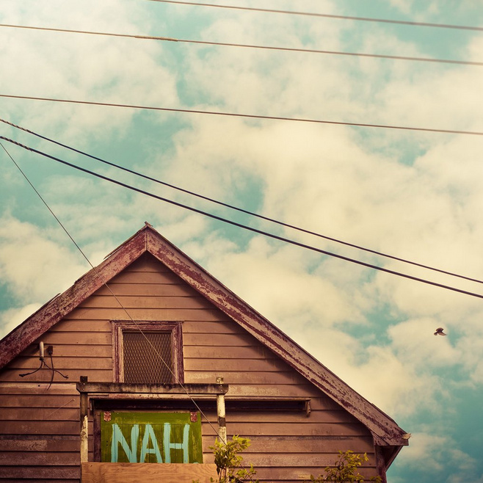
第三章 活动主旨
LOGO
节日源于美国芝加哥城的工人大罢工，为纪念这次伟大的工人运动，1889年的第二国际成立大会上宣布将每年的五月一日定为国际劳动节。
1
节日源于美国芝加哥城的工人大罢工，为纪念这次伟大的工人运动，1889年的第二国际成立大会上宣布将每年的五月一日定为国际劳动节。
2
节日源于美国芝加哥城的工人大罢工，为纪念这次伟大的工人运动，1889年的第二国际成立大会上宣布将每年的五月一日定为国际劳动节。
3
■■■■■■
第一部分 活动概况
第07页
>>

Slide 8

第四章 活动主题
LOGO
我
劳
动
我
光
荣
■■■■■■
第一部分 活动概况
第08页
>>

Slide 9

第五章 活动时间
LOGO
2017.4.25-2017.5.2
■■■■■■
第一部分 活动概况
第09页
>>

Slide 10

第六章 活动地点
LOGO
上海市•XX区•XXX路
世纪广场
5.1，我们不见不散……
■■■■■■
第一部分 活动概况
第10页
>>

Slide 11



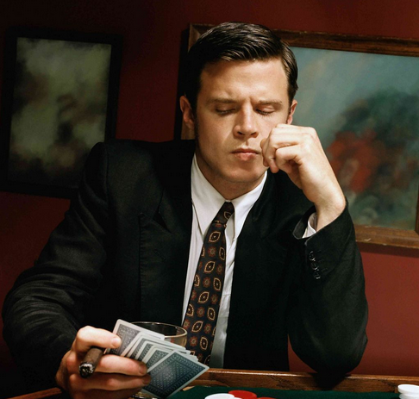

第七章 活动对象
LOGO
都市白领
高校学生
城市精英
社区家庭
五一国际劳动节（International Labor Day或者May Day），又称国际劳动节、劳动节，是世界上大多数国家的劳动节。
■■■■■■
第一部分 活动概况
第11页
>>

Slide 12
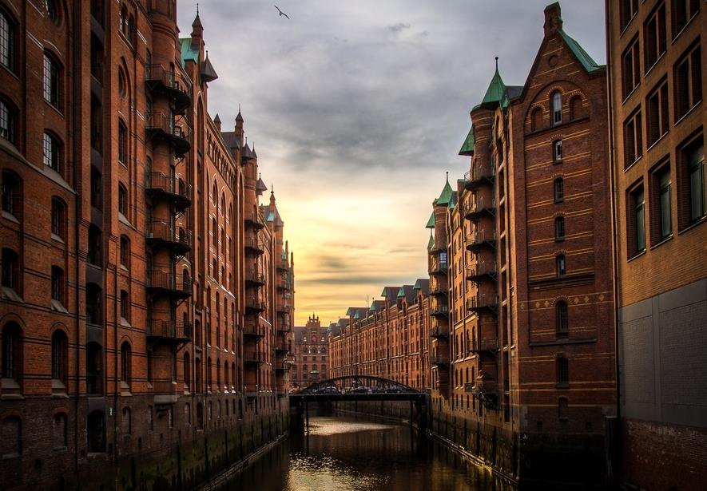
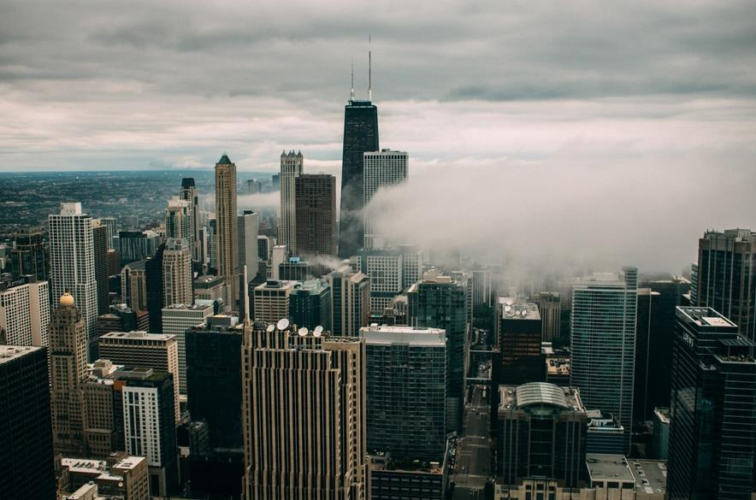
第八章 组织机构
LOGO
主办单位
承办单位
+
上海XXX有限公司
上海XXXXXXXXXX
■■■■■■
第一部分 活动概况
第12页
>>

Slide 13
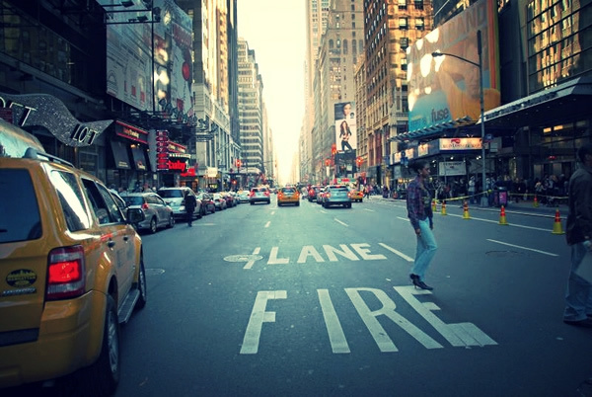

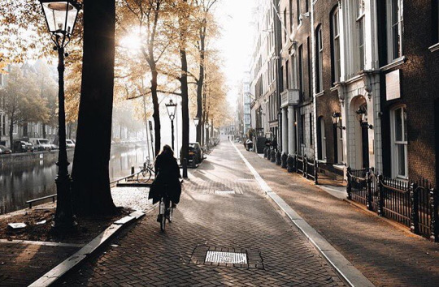
第九章 活动模式
LOGO
五一国际劳动节（International Labor Day或者May Day），又称国际劳动节、劳动节，是世界上大多数国家的劳动节。
01
02
03
点击添加小标题
点击添加小标题
点击添加小标题
在工人运动的强大压力下，美国国会虽然被迫制定了八小时工作制的法律。
在工人运动的强大压力下，美国国会虽然被迫制定了八小时工作制的法律。
在工人运动的强大压力下，美国国会虽然被迫制定了八小时工作制的法律。
■■■■■■
第一部分 活动概况
第13页
>>

Slide 14

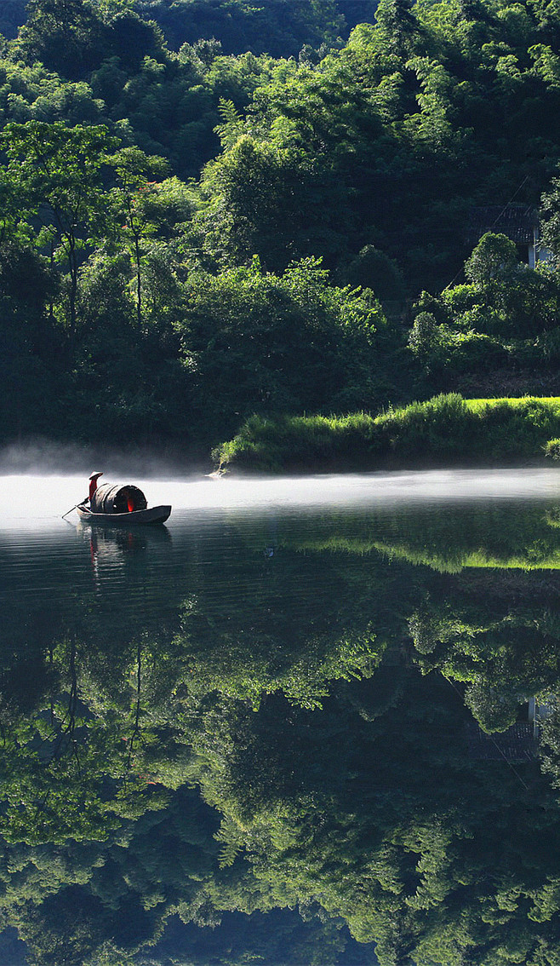

第十章 活动亮点
LOGO
01
点击添加小标题
在工人运动的强大压力下，美国国会虽然被迫制定了八小时工作制的法律。但是，狠毒的资本家根本不予理睬，这项法律只不过是一纸空文，工人们仍然是生活在水深火热之中，倍受资本家的折磨。忍无可忍的工人们决定将这场争取生存权利的斗争，推向一个新的高潮，准备举行更大规模的罢工运动。
■■■■■■
第一部分 活动概况
第14页
>>

Slide 15
第十章 活动亮点
LOGO
02
点击添加小标题
1884年10月，美国和加拿大的八个国际性和全国性工人团体，在美国芝加哥举行一个集会，决定于1886年5月1日举行总罢工，迫使资本家实施八小时工作制。这一天终于来到了。5月1日，美国
2万多个企业的35万工人停工上街，举行了声势浩大的示威游行。
仅芝加哥一个城市，就有4．5万名工人涌上街头。这下，美国的主要工业部门处于瘫痪状态，火车变成了僵蛇，商店更是鸦雀无声，所有的仓库也都关门并贴上封条。
■■■■■■
第一部分 活动概况
第15页
>>

Slide 16
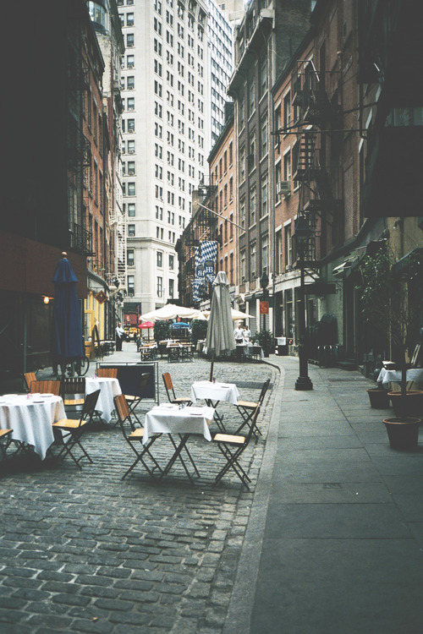
第十章 活动亮点
LOGO
03
点击添加小标题
“我们要把世界变个样，我们厌倦了白白的辛劳，光得到仅能糊口的工饷，从没有时间让我们去思考。我们相信：上帝只允许八小时工作日。我们从船坞、车间和工厂，召集了我们的队伍，争取八小时工作，八小时休息，八小时归自己！”
激昂的歌声唱出了工人的心声，唱出了全世界无产者的共同愿望，也感染了广大的群众，他们纷纷声援工人的罢工运动，将罢工运动推向新的高潮。
■■■■■■
第一部分 活动概况
第16页
>>

Slide 17
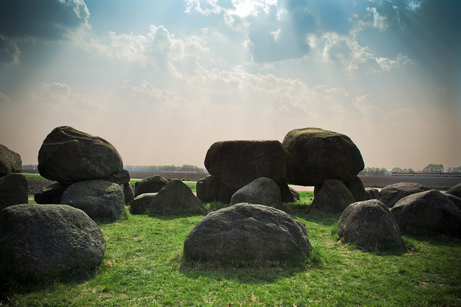
第十章 活动亮点
LOGO
04
点击添加小标题
此项活动由非政府国际工人联合会组织
活动的中心在芝加哥
商人和政府对这次活动愈来愈表现出的革命性感到恐惧
当地商界首脑要求增加警察和军队的数量
芝加哥商业俱乐部购买了2000美元的枪支用于警戒对付这次罢工
■■■■■■
第一部分 活动概况
第17页
>>

Slide 18
第十章 活动亮点
LOGO
05
活动亮点
点击添加小标题
罢工运动所表现的巨大力量使政府当局和资本家极为恐慌
他们不甘心答应工人的条件，便露出他们狰狞的一面。
5月3日，芝加哥当局政府终于撕下了“民主”的假面具，用暴力镇压工人。他们组织罢工破坏者在警察的保护下混进工人的罢工队伍，故意制造混乱，以此为借口，当场开枪打死六个工人。这一暴行，激起了全市工人的极大愤慨，他们决心为死难的工人兄弟们报仇！
■■■■■■
第一部分 活动概况
第18页
>>

Slide 19
第二部分
活动
筹备

Slide 20



第一章 前期组织
LOGO
1) 点击添加前期组织内容
这场集会的过程中没有发生什么事件，但在最后一位演讲者登上讲台时，天下起了雨，广场上只剩下几百人，180名警察进入广场疏散人群，这时一颗炸弹飞向警察中间，炸死一名，炸伤七名警察，警察立即向人群开火，打死一名打伤多名群众。
由于无法断定是谁扔的炸弹，这个事件成了攻击劳动节游行活动的把柄，警察查抄怀疑对象的家和办公室，有数百人在未指控下被逮捕，尤其是那些此次活动的领导者被袭击，8名芝加哥活动的积极倡导者被指控涉嫌广场炸弹事件和企图谋反，法庭在证据不足的情况下开庭审判，判决其中4人于1887年11月11日绞刑。(另一名自杀于狱中，其它三名直到1893年才被释放)。
■■■■■■
第二部分 活动筹备
第20页
>>

Slide 21
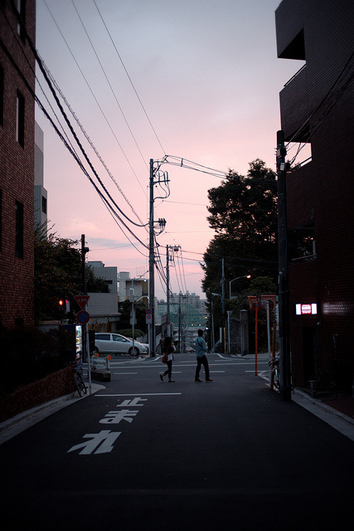
第一章 前期组织
LOGO
2) 点击添加前期组织内容
■ 为纪念这次伟大的工人运动
■ 在恩格斯组织召开的第
■ 二国际成立大会上宣布将每年的五月一日定为国际劳动节
■ 这一决定立即得到世界各国工人的积极响应
■ 欧美各国的工人阶级率先走向街头
■ 举行盛大的示威游行与集会
■ 争取合法权益
■ 世界各国的劳动人民都要集会
这一决定立即得到世界各国工人的积极响应
■■■■■■
第二部分 活动筹备
第21页
>>

Slide 22

第一章 前期组织
LOGO
3) 点击添加前期组织内容
欧洲仍以示威庆祝“五一” 在英国和德国，当局担心示威恐怕会有无政府主义者闹事捣乱。在德国柏林，警方和无政府主义者半夜发生冲突，有多人被捕。
在法国和奥地利，反对退休金改革的人也上街参与游行。
从土耳其国家电视台的新闻画面完全可以看见，警方用警棍打示威者，并扯着其中一人的头发把他拉走。
■■■■■■
第二部分 活动筹备
第22页
>>

Slide 23
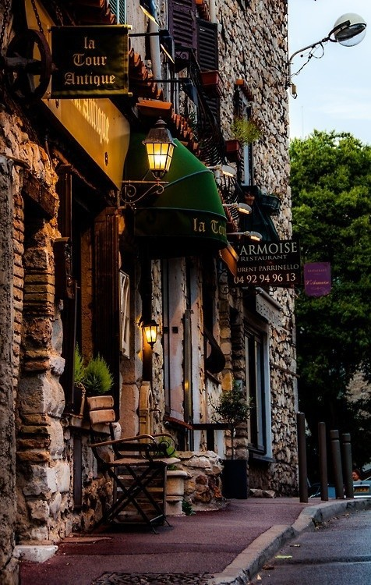

第一章 前期组织
LOGO
4) 点击添加前期组织内容
英国、法国等欧洲国家都将“五一”确定为劳动节，不少国家都放假一天，还有的国家则根据情况将公共假期放在5月的第一个星期一。
不过，和世界大多数国家不太一样的是，意大利尽管承认“五一”国际劳动节，政府也表示尊重劳工，但一般并不举行专门的庆祝活动，也没有全国性的“五一”假期。
■■■■■■
第二部分 活动筹备
第23页
>>

Slide 24
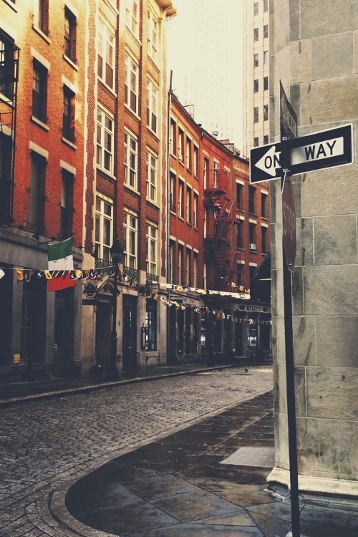
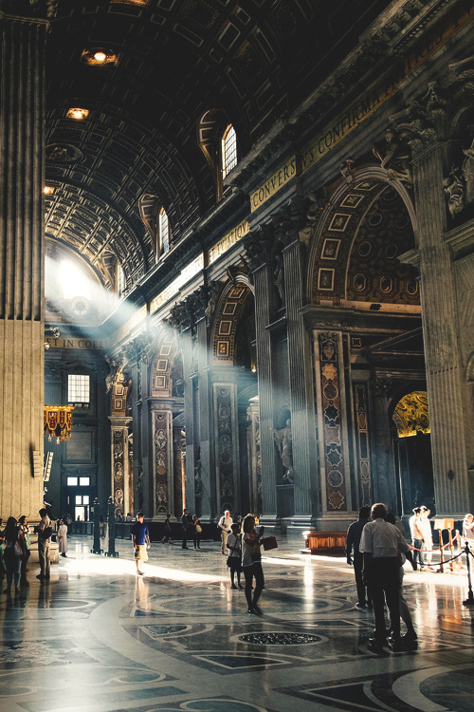
第一章 前期组织
LOGO
5) 点击添加前期组织内容
劳动节发源地不过“五一” 劳动节起源于美国。
19世纪80年代，美国资产阶级为了进行资本积累，对工人阶级进行残酷的剥削压榨，他们用各种手段，迫使工人每天从事长达12到16小时甚至更多时间的劳动。美国广大工人逐渐认识到，为了保障自己的权利，必须进行斗争。
■■■■■■
第二部分 活动筹备
第24页
>>

Slide 25
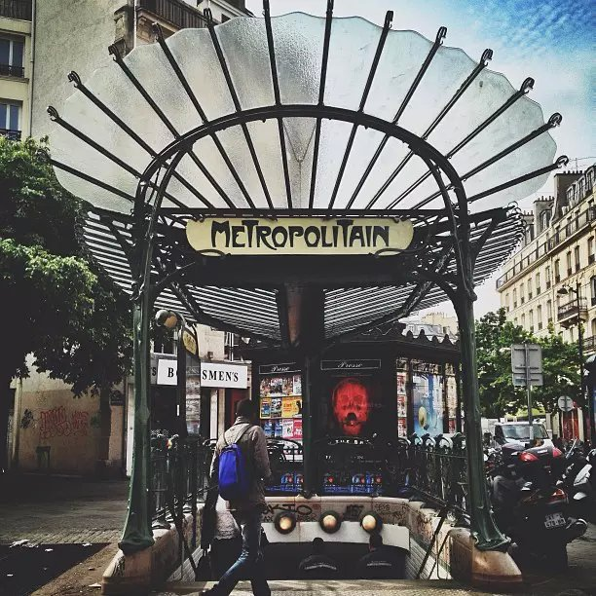
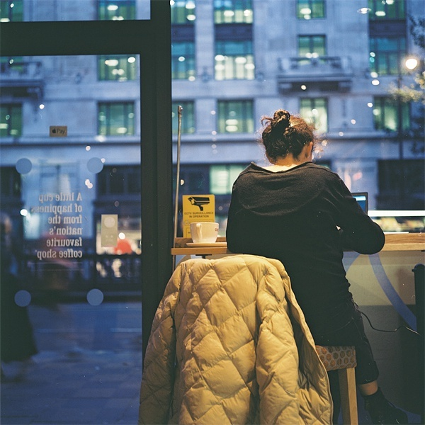
第一章 前期组织
LOGO
6) 点击添加前期组织内容
从1884年开始，美国先进的工人组织通过决议，要为实现“每天工作8小时”而战斗，并提出“8小时工作；8小时休息；8小时娱乐！劳动者创造全部财富！”等口号。
1886年5月1日，美国芝加哥的工人举行大罢工。那一天，以芝加哥为中心，美国全国约35万工人参加了罢工和游行，要求改善劳动条件，实行8小时工作制。这场斗争撼动了整个美国。工人阶级团结战斗的强大力量，迫使资本家做出了让步，美国工人的这一大罢工取得了胜利。
■■■■■■
第二部分 活动筹备
第25页
>>

Slide 26

第一章 前期组织
LOGO
7) 点击添加前期组织内容
1889年7月，由恩格斯领导的第二国际在巴黎举行代表大会。为了纪念美国工人的这次“五一”大罢工，会议通过决议，将每年的5月1日定为国际劳动节。从此，世界各国的工人团体在这一天举行盛大庆祝活动，许多国家还放假一天。
国家规定5月1日为国家的劳动节
而且全国放假一天
■■■■■■
第二部分 活动筹备
第26页
>>

Slide 27

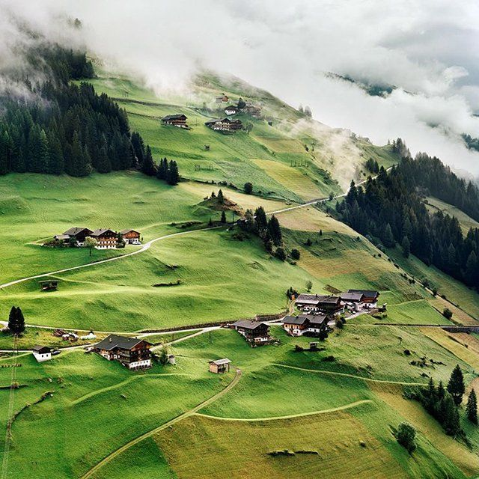
第二章 活动内容
LOGO
01
点击添加活动内容
每逢9月的劳动节，美国人可以放假一天，全美各地的民众一般都会举行游行、集会等各种庆祝活动，以示对劳工的尊重。在一些州，人们在游行之后还要举办野餐会，热闹地吃喝、唱歌、跳舞。入夜，有的地方还会放焰火。
俄罗斯：游行、集会、娱乐一个都不少，自国际上设立劳动节以来，俄罗斯一直重视这个特别的节日。“五一”这天，俄罗斯全国放假，并举行各种庆祝活动及群众性游行。
■■■■■■
第二部分 活动筹备
第27页
>>

Slide 28
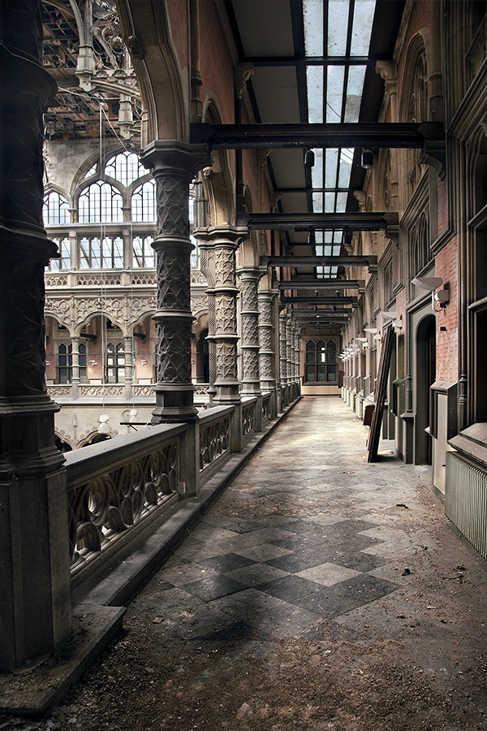
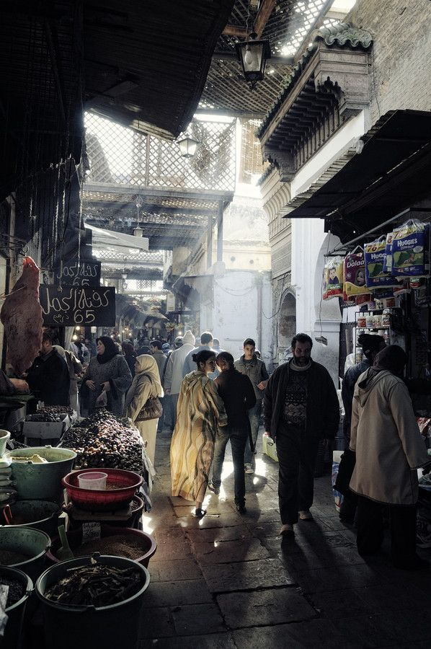
第二章 活动内容
LOGO
02
点击添加活动内容
上述活动主要是由政府组织，游行队伍中包括各企业、机关的代表。都会在这一天自发举行各种庆祝活动。
上述活动主要是由政府组织，游行队伍中包括机关的代表。都会在这一天自发举行各种庆祝活动。
过去，上述活动主要是由政府组织，游行队伍中包括各企业代表。都会在这一天自发举行各种庆祝活动。
■■■■■■
第二部分 活动筹备
第28页
>>

Slide 29
第二章 活动内容
LOGO
03
点击添加活动内容
于1932年首次颁布劳工条例，随后将每年的5月1日确定为国家的劳动节，以此嘉奖辛勤工作的劳动者。这一天，泰国全国统一放假一天，在首都以及一些大城市会有相关的庆祝活动，不过规模一般都不会太大。
日本是一个节日比较多的国家，5月1日前后的节日就很多，如4月29日植树节、5月3日宪法纪念日、4日国民假日、5日儿童节，这些假日连起来，一般日本人至少有一周休息时间，最长的甚至达11天。
对工薪阶层来说，这个长假的意义真是不同寻常。因此，在日本，劳动节专门的庆祝活动日渐被“五一黄金周”所取代。
这个长假的意义真是不同寻常
■■■■■■
第二部分 活动筹备
第29页
>>

Slide 30
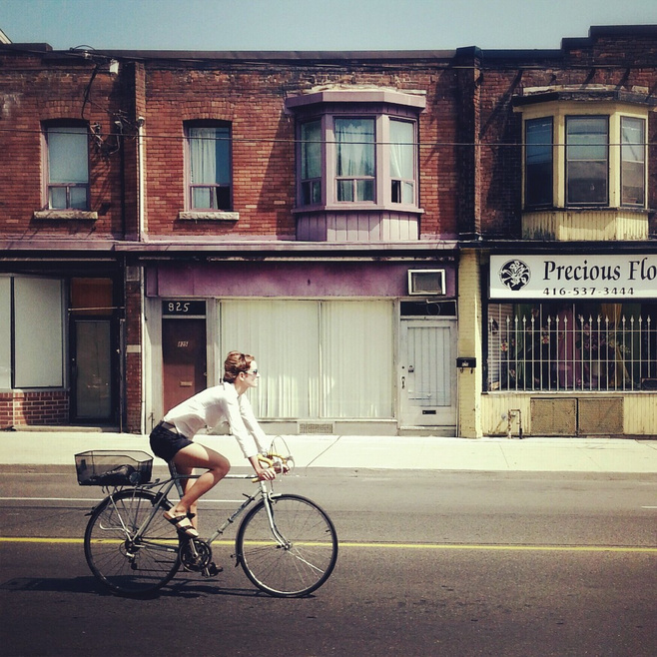
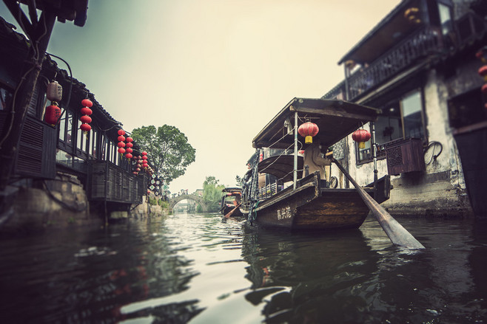
第二章 活动内容
LOGO
04
点击添加活动内容
添加小标题：带着家人外出游，怡情满怀摄像照。留住人生幸福笑，放唱歌谣多美好。添增雅兴无烦恼，朋友齐欢好热闹。五一劳动节：朋友一起来聚会，天南海北游一回。
添加小标题：带着家人外出游，怡情满怀摄像照。留住人生幸福笑，放唱歌谣多美好。添增雅兴无烦恼，朋友齐欢好热闹。五一劳动节：朋友一起来聚会，天南海北游一回。
添加小标题：带着家人外出游，怡情满怀摄像照。留住人生幸福笑，放唱歌谣多美好。添增雅兴无烦恼，朋友齐欢好热闹。五一劳动节：朋友一起来聚会，天南海北游一回。
■■■■■■
第二部分 活动筹备
第30页
>>

Slide 31
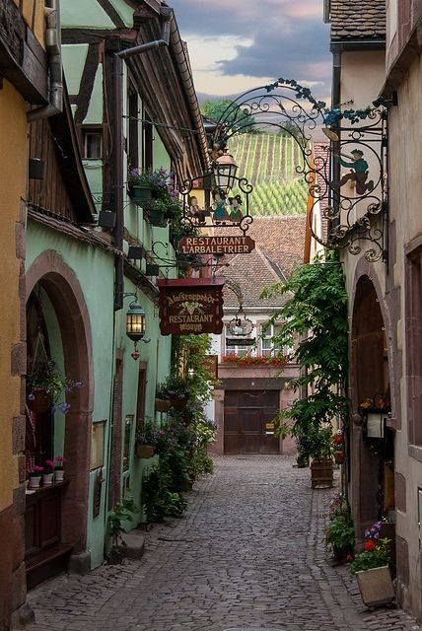
第二章 活动内容
LOGO
05
点击添加活动内容
被称为劳动节5月1日，被视为有薪假期。传统上，埃及总统主持正式五月节庆祝活动在开罗；然而，由于总统的情况下，根据2011年的革命，以及由国家控制的头所面临的腐败指控，全国工会中心（埃及工会联合会），2011年的庆祝活动是由独立工会（团结的旗帜下举办埃及为独立的行业工会联合会），为1952年以来的第一次革命。
这一决定立即得到世界各国工人的积极响应
■■■■■■
第二部分 活动筹备
第31页
>>

Slide 32
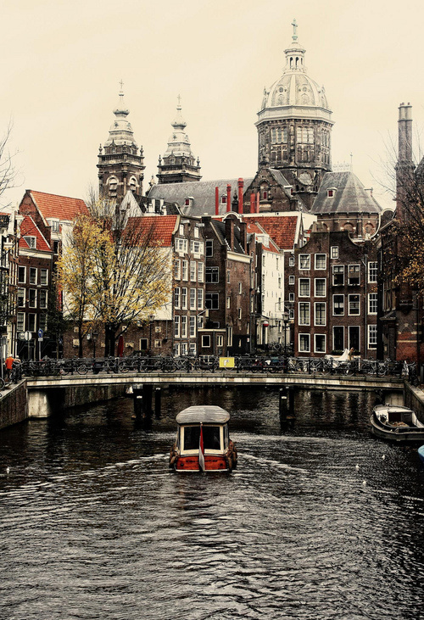
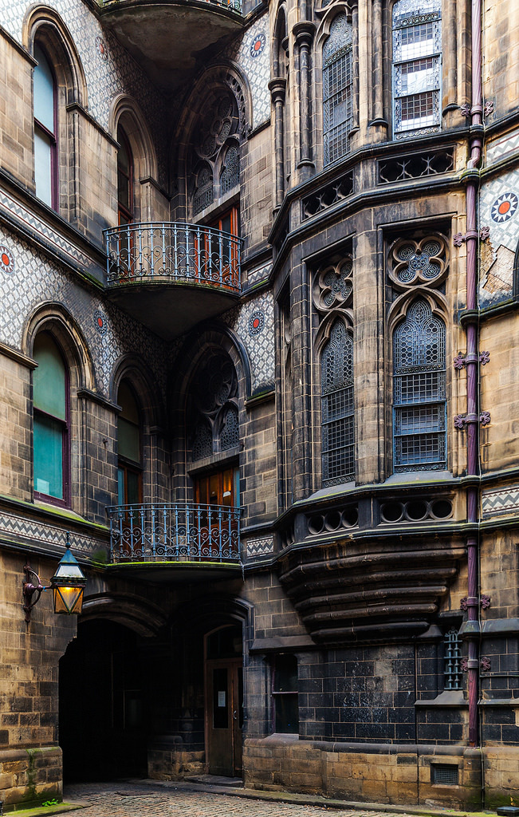
第二章 活动内容
LOGO
06
点击添加活动内容
中国中央人民政府政务院于1949年12月作出决定，将5月1日确定为劳动节。国务院基本上每5年表彰一次全国劳动模范和先进工作者。
中国中央人民政府政务院于1949年12月作出决定，将5月1日确定为劳动节。国务院基本上每5年表彰一次全国劳动模范和先进工作者。
中国中央人民政府政务院于1949年12月作出决定，将5月1日确定为劳动节。国务院基本上每5年表彰一次全国劳动模范和先进工作者。
■■■■■■
第二部分 活动筹备
第32页
>>

Slide 33
第二章 活动内容
LOGO
07
点击添加活动内容
十八世纪末，美国和欧洲等许多国家，逐步由资本主义发展到帝国主义阶段，为了刺激经济的高速发展，榨取更多的剩余价值，以维护这个高速运转的资本主义机器，资本家不断采取增加劳动时间和劳动强度的办法来残酷地剥削工人。
以维护这个高速运转的资本主义机器
■■■■■■
第二部分 活动筹备
第33页
>>

Slide 34
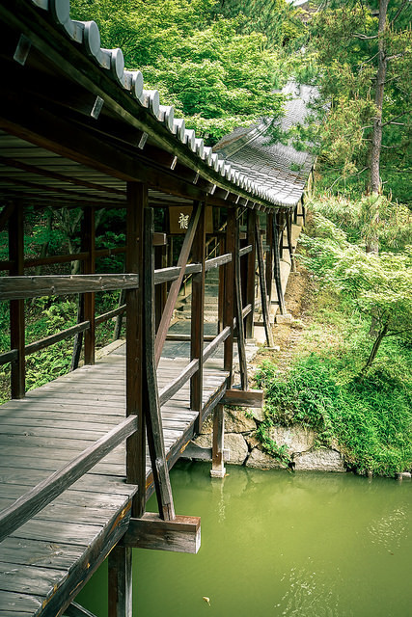






第三章 后期工作
LOGO
1
点击添加标题
1877年，美国历史上第一次全国罢工开始了。工人阶级走向街头游行示威，向政府提出改善劳动与生活条件，要求缩短工时，实行八小时工作制。罢工不久，队伍日渐扩大，工会会员人数激增，各地工人也纷纷参加了罢工运动。
■■■■■■
第二部分 活动筹备
第34页
>>

Slide 35
第三章 后期工作
LOGO
点击添加标题：马萨诸塞州一个鞋厂的监工曾经说过这样的话：“让一个身强力壮体格健全的18岁小伙子，在这里的任何一架机器旁边工作，我能够使他在22岁时头发变成灰白！”
2
马萨诸塞州一个鞋厂的监工曾经说过这样的话让一个身强力壮体格健全的18岁小伙子，在这里的任何一架机器旁边工作，我能够使他在22岁时头发变成灰白！
马萨诸塞州一个鞋厂的监工曾经说过这样的话让一个身强力壮体格健全的18岁小伙子，在这里的任何一架机器旁边工作！
让一个身强力壮体格健全的18岁小伙子，在这里的任何一架机器旁边工作，我能够使他在22岁时头发变成灰白！
马萨诸塞州一个鞋厂的监工曾经说过这样的话让一个身强力壮体格健全的18岁小伙子，在这里的任何一架机器旁边工作，我能够使他在22岁时头发变成灰白！
点击添加小标题
点击添加小标题
点击添加小标题
点击添加小标题
■■■■■■
第二部分 活动筹备
第35页
>>

Slide 36

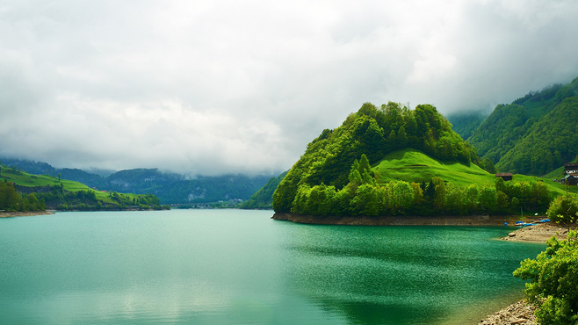
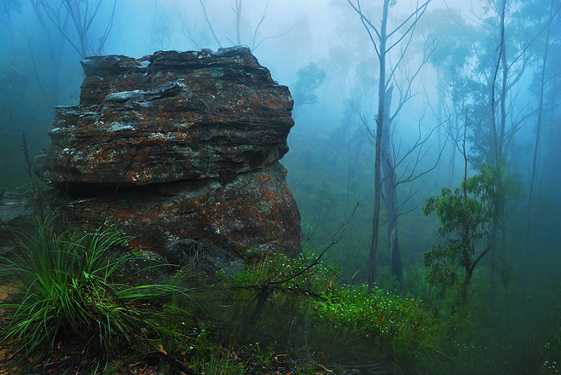
第三章 后期工作
LOGO
3
点击添加标题
点击添加标题
点击添加标题
1877年，美国历史上第一次全国罢工开始了。工人阶级走向街头游行示威，向政府提出改善劳动与生活条件，要求缩短工时，实行八小时工作制。
1877年，美国历史上第一次全国罢工开始了。工人阶级走向街头游行示威，向政府提出改善劳动与生活条件，要求缩短工时，实行八小时工作制。
1877年，美国历史上第一次全国罢工开始了。工人阶级走向街头游行示威，向政府提出改善劳动与生活条件，要求缩短工时，实行八小时工作制。
■■■■■■
第二部分 活动筹备
第36页
>>

Slide 37

第三章 后期工作
LOGO
4
点击添加标题
在工人运动的强大压力下，美国国会虽然被迫制定了八小时工作制的法律。但是，狠毒的资本家根本不予理睬，这项法律只不过是一纸空文，工人们仍然是生活在水深火热之中，倍受资本家的折磨。忍无可忍的工人们决定将这场争取生存权利的斗争，推向一个新的高潮，准备举行更大规模的罢工运动。
■■■■■■
第二部分 活动筹备
第37页
>>

Slide 38
第三部分
活动
实施

Slide 39
第一章 活动流程
LOGO
点击添加小标题
在工人运动的强大压力下美国国会虽然被迫制定了八小时工作制的法律。
在工人运动的强大压力下美国国会虽然被迫制定了八小时工作制的法律。
1877年，美国历史上第一次全国罢工开始了
工人阶级走向街头游行示威，向政府提出改善劳动与生活条件，要求缩短工时，实行八小时工作制。罢工不久，队伍日渐扩大，工会会员人数激增，各地工人也纷纷参加了罢工运动。
在工人运动的强大压力下美国国会虽然被迫制定了八小时工作制的法律。
在工人运动的强大压力下美国国会虽然被迫制定了八小时工作制的法律。
■■■■■■
第三部分 活动实施
第39页
>>

Slide 40
第一章 活动流程
LOGO
点击添加小标题
在工人运动的强大压力下美国国会虽然被迫制定了八小时工作制的法律。
在工人运动的强大压力下美国国会虽然被迫制定了八小时工作制的法律。
1877年，美国历史上第一次全国罢工开始了
工人阶级走向街头游行示威，向政府提出改善劳动与生活条件，要求缩短工时，实行八小时工作制。罢工不久，队伍日渐扩大，工会会员人数激增，各地工人也纷纷参加了罢工运动。
在工人运动的强大压力下美国国会虽然被迫制定了八小时工作制的法律。
■■■■■■
第三部分 活动实施
第40页
>>

Slide 41

第一章 活动流程
LOGO
点击添加小标题
1877年，美国历史上第一次全国罢工开始了
工人阶级走向街头游行示威，向政府提出改善劳动与生活条件，要求缩短工时，实行八小时工作制。罢工不久，队伍日渐扩大，工会会员人数激增，各地工人也纷纷参加了罢工运动。
■■■■■■
第三部分 活动实施
第41页
>>

Slide 42

第一章 活动流程
LOGO
点击此处添加小标题
点击此处添加小标题
点击此处添加小标题
1877年，美国历史上第一次全国罢工开始了。工人阶级走向街头游行示威，向政府提出改善劳动与生活条件，要求缩短工时，实行八小时工作制。
美国历史上第一次全国罢工开始了工人阶级走向街头游行示威，向政府提出改善劳动与生活条件，要求缩短工时，实行八小时工作制。
1877年，美国历史上第一次全国罢工开始了。工人阶级走向街头游行示威，向政府提出改善劳动与生活条件，要求缩短工时，实行八小时工作制。
■■■■■■
第三部分 活动实施
第42页
>>

Slide 43

第一章 活动流程
LOGO
点击此处添加小标题
1877年，美国历史上第一次全国罢工开始了。工人阶级走向街头游行示威，向政府提出改善劳动与生活条件，要求缩短工时，实行八小时工作制。
■■■■■■
第三部分 活动实施
第43页
>>

Slide 44
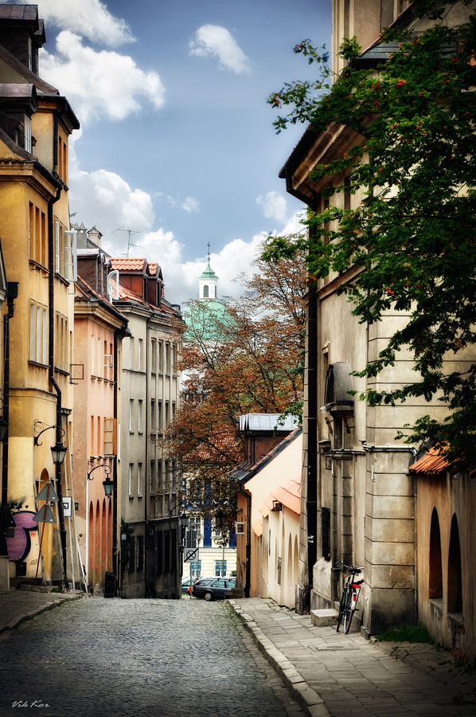
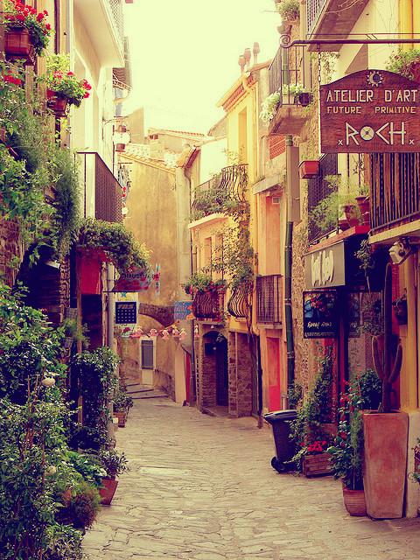

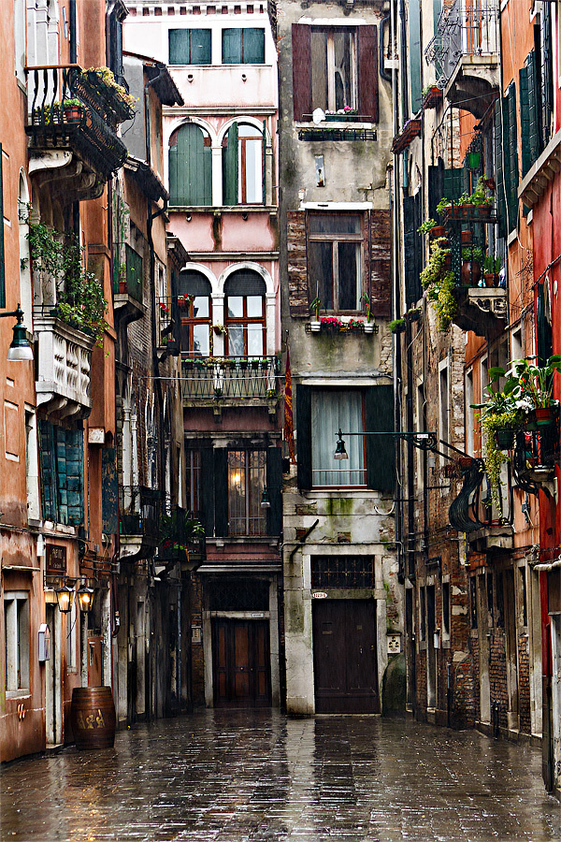
第一章 活动流程
LOGO
1）点击添加小标题
2）点击添加小标题
3）点击添加小标题
1877年，美国历史上第一次全国罢工开始了。工人阶级走向街头游行示威，向政府提出改善劳动与生活条件，要求缩短工时。
1877年，美国历史上第一次全国罢工开始了。工人阶级走向街头游行示威，向政府提出改善劳动与生活条件，要求缩短工时。
1877年，美国历史上第一次全国罢工开始了。工人阶级走向街头游行示威，向政府提出改善劳动与生活条件，要求缩短工时。
5）点击添加小标题
1877年，美国历史上第一次全国罢工开始了。工人阶级走向街头游行示威，向政府提出改善劳动与生活条件，要求缩短工时。
4）点击添加小标题
6）点击添加小标题
向政府提出改善劳动与生活条件，要求缩短工时，实行八小时工作制。
向政府提出改善劳动与生活条件，要求缩短工时，实行八小时工作制。
■■■■■■
第三部分 活动实施
第44页
>>

Slide 45
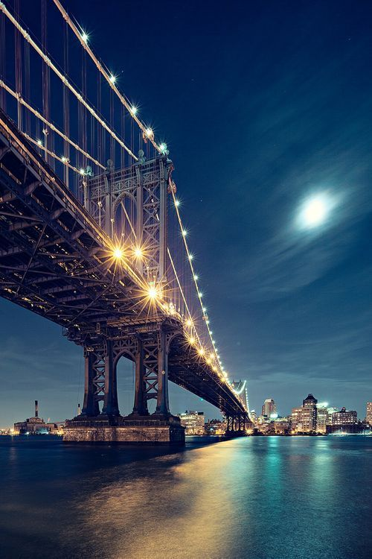
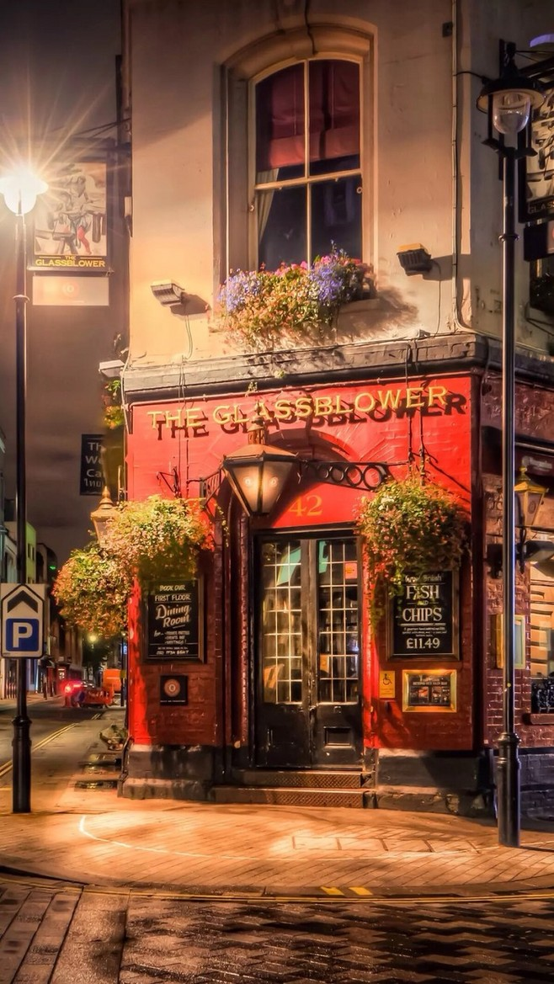
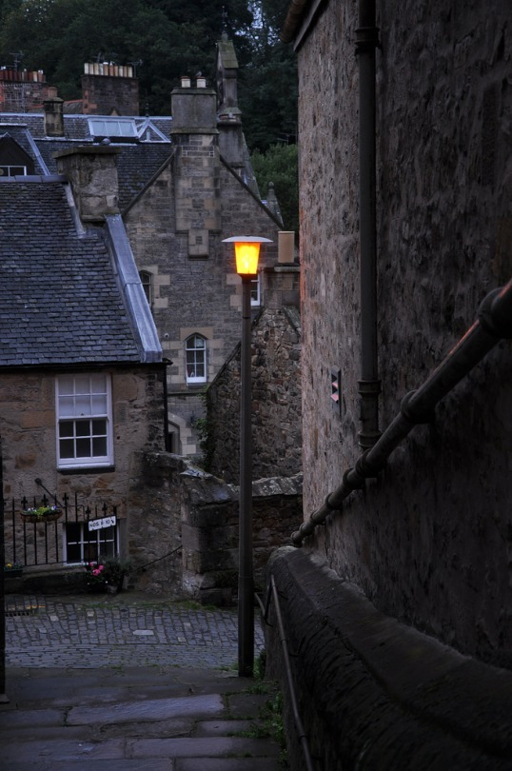
第一章 活动流程
LOGO
添加小标题一：走向街头游行示威，向政府提出改善劳动与生活条件，要
求缩短工时，实行八小时工作制。
添加小标题一：走向街头游行示威，向政府提出改善劳动与生活条件，要
求缩短工时，实行八小时工作制。
添加小标题一：走向街头游行示威，向政府提出改善劳动与生活条件，要
求缩短工时，实行八小时工作制。
活动流程
添加小标题一：走向街头游行示威，向政府提出改善劳动与生活条件，要
求缩短工时，实行八小时工作制。
添加小标题一：走向街头游行示威，向政府提出改善劳动与生活条件，要
求缩短工时，实行八小时工作制。
■■■■■■
第三部分 活动实施
第45页
>>

Slide 46
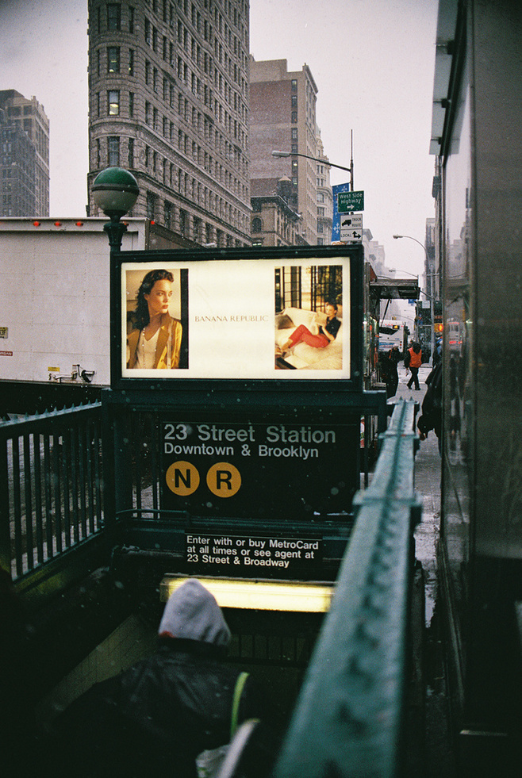
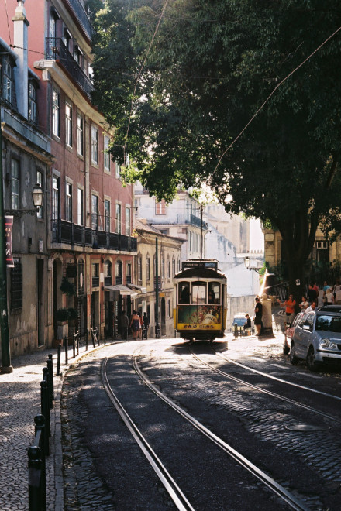
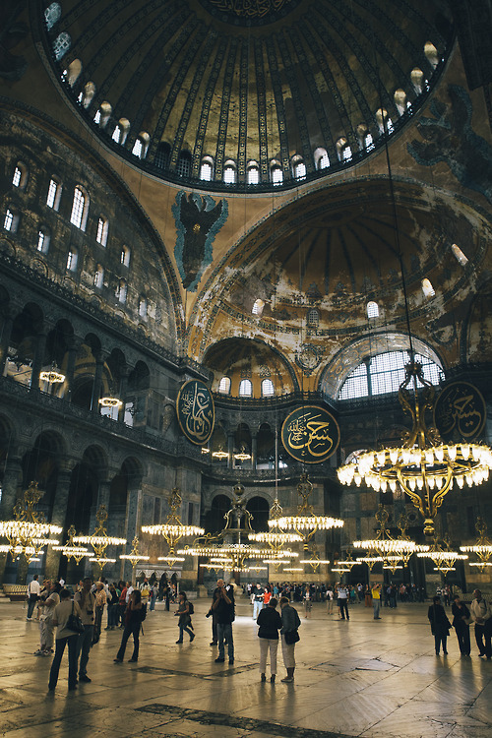
第二章 部门分工
LOGO
点击添加部门
在工人运动的强大压力下，美国国会虽然被迫制定了八小时工作制的法律。但是，狠毒的资本家根本不予理睬，这项法律只不过是一纸空文，工人们仍然是生活在水深火热之中，倍受资本家的折磨。忍无可忍的工人们决定将这场争取生存权利的斗争，推向一个新的高潮，准备举行更大规模的罢工运动。
点击添加部门
点击添加部门
忍无可忍的工人们决定将这场争取生存权利的斗争，推向一个新的高潮，准备举行更大规模的罢工运动。
美国国会虽然被迫制定了八小时工作制的法律。但是，狠毒的资本家根本不予理睬，这项法律只不过是一纸空文，倍受资本家的折磨。
■■■■■■
第三部分 活动实施
第46页
>>

Slide 47




第三章 活动人员
LOGO
丹妮丝.霍克
策划总监
乔治.布兰克
创意总监
黛绮丝.德克
设计总监
大卫.乔克森
活动总监
毕业于美国哈佛大学，拥有十年广告策划经验，经典策划有蓝天商场开业、吉隆酒店团拜会……
毕业于美国哈佛大学，拥有十年广告策划经验，经典策划有蓝天商场开业、吉隆酒店团拜会……
毕业于美国哈佛大学，拥有十年广告策划经验，经典策划有蓝天商场开业、吉隆酒店团拜会……
毕业于美国哈佛大学，拥有十年广告策划经验，经典策划有蓝天商场开业、吉隆酒店团拜会……
负责整个活动文案策划
负责整个活动创意策划
负责整个活动设计策划
负责整个活动现场执行
■■■■■■
第三部分 活动实施
第47页
>>

Slide 48
第四部分
活动
预算

Slide 49

第一章 活动预算
LOGO
在工人运动的强大压力下，美国国会虽然被迫制定了八小时工作制的法律。但是，狠毒的资本家根本不予理睬，这项法律只不过是一纸空文，工人们仍然是生活在水深火热之中，准备举行更大规模的罢工运动。
活动预算图表如下：
序号 | 物品名称 | 材质 | 数量 | 单位 | 单价 | 总价 | 备注
1
2
3
4
5
6
7
■■■■■■
第一部分 活动概况
第49页
>>

Slide 50

感
谢
您
的
聆
听
Thank you very much

